Slide 1
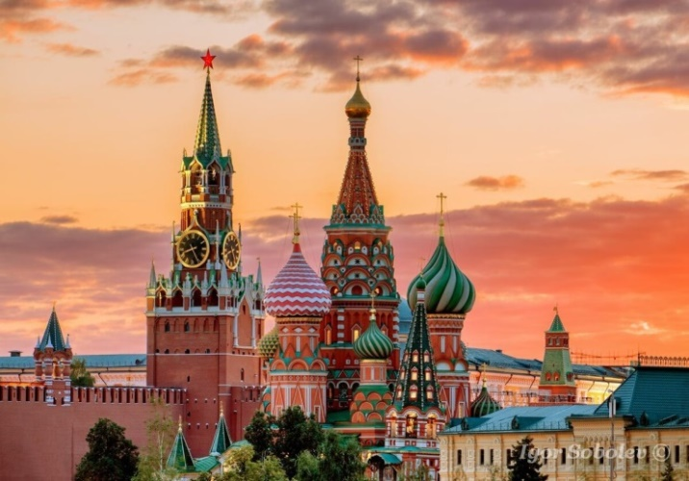
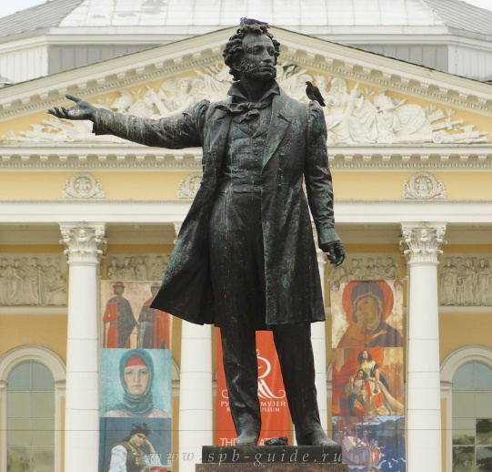
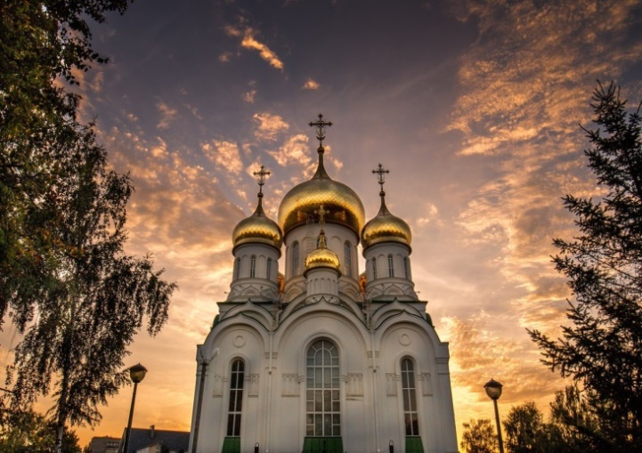
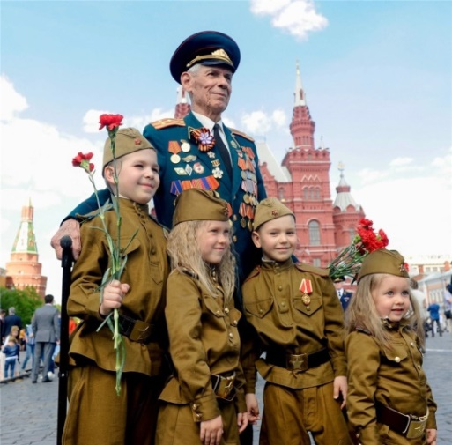
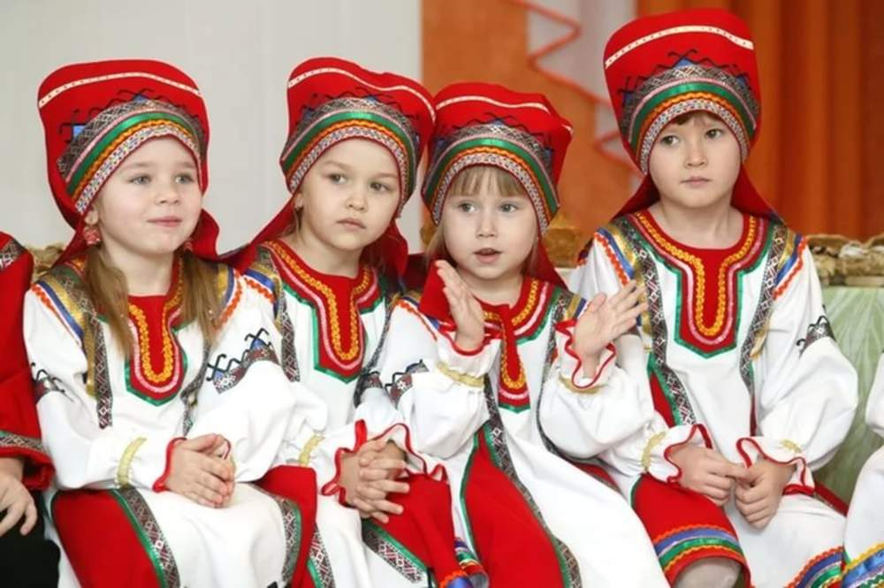
ПАТРИОТИЧЕСКОЕ И ДУХОВНО-НРАВСТВЕННОЕ воспитание ДЕТЕЙ ДОШКОЛЬНОГО ВОЗРАСТА

Slide 2
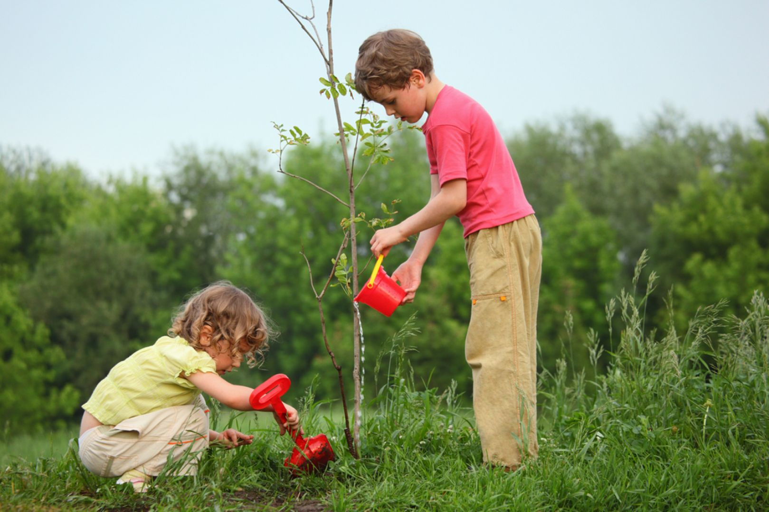
основы ценностного отношения
к окружающему миру В дошкольном Детстве

Slide 3
Цель духовно-нравственного
и патриотического воспитания детей:
сформировать у Дошкольников отношения высокой
духовной Нравственности с активной жизненной
позицией, направленной на сохранение и приумножение достижений народа своей страны.

Slide 4
Патриотическое и духовно-нравственное
воспитание включает три основных Направления
Экологическое
Знание природы своего края дает возможность видеть и находить взаимосвязи природных явлений, учит правильному поведению, умению заботиться, сохранять и любить то, что нас окружает
Историко-краеведческое
Задача педагогов и родителей знакомить детей с окружающей действительностью, опираясь на исторические события и факты
Культурное
Знакомя детей с фольклором, предметами старины, традициями народа, мы помогаем им усвоить опыт наших предков

Slide 6
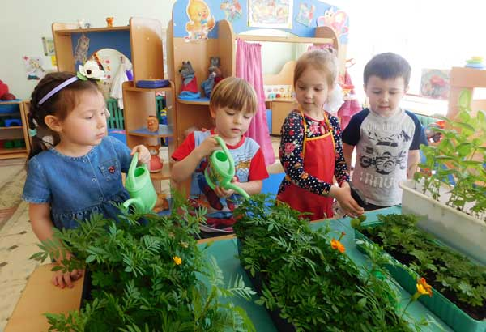
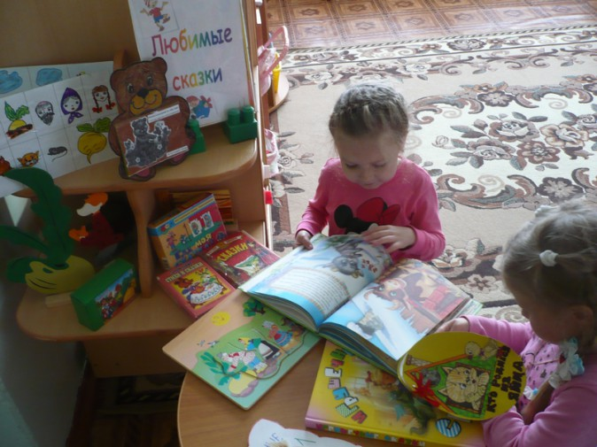
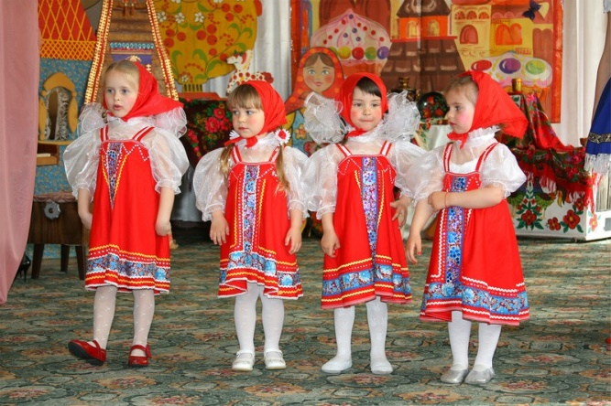
Средства патриотического воспитания
1.Окружающая среда
2.Художественная литература и искусство
3.Фольклор
4.Практическая деятельность

Slide 7
Система и последовательность работы по духовно- нравственному и патриотическому воспитанию детей
МОЯ СЕМЬЯ
МОЙ ГОРОД
ПАТРИОТИЧЕСКОЕ и духовно-нравственное
воспитание
МОЯ СТРАНА
ТРАДИЦИИ

Slide 8
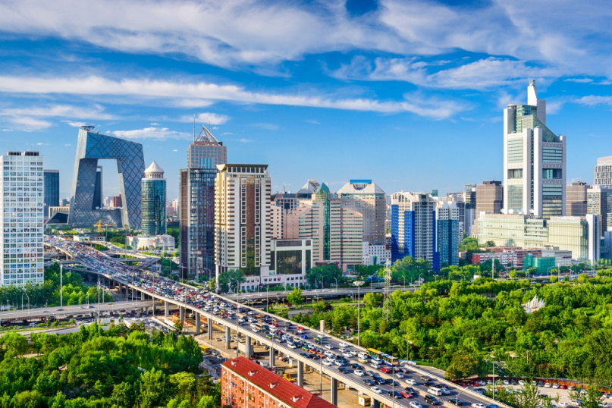
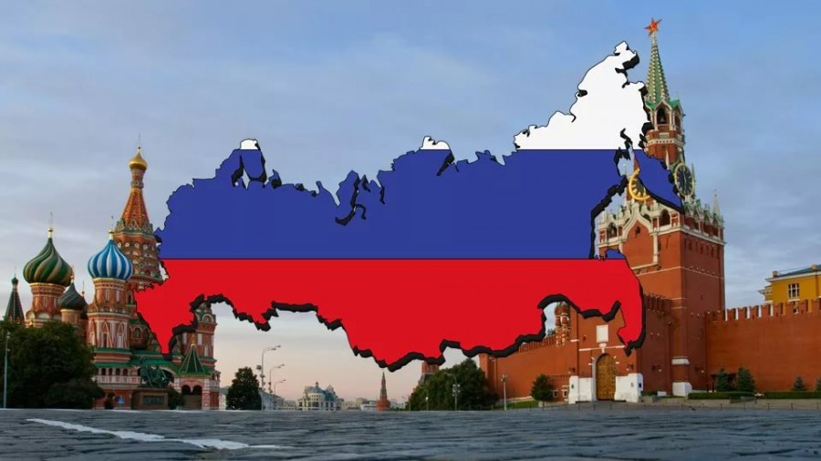
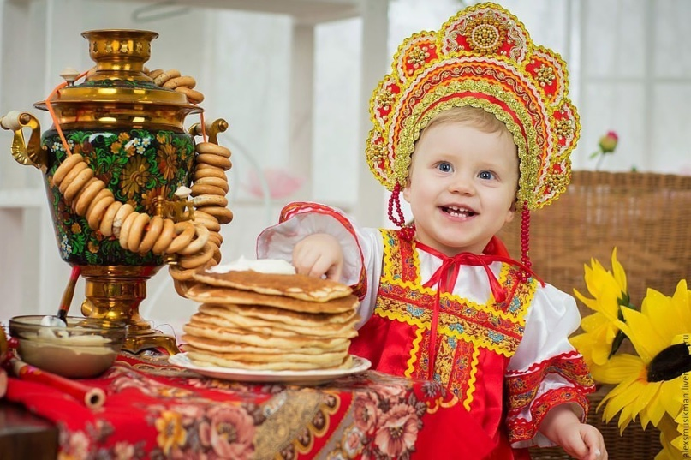
Моя семья
МОЙ ГОРОД
Моя сТРАНА
ТРАДИЦИИ

Slide 9
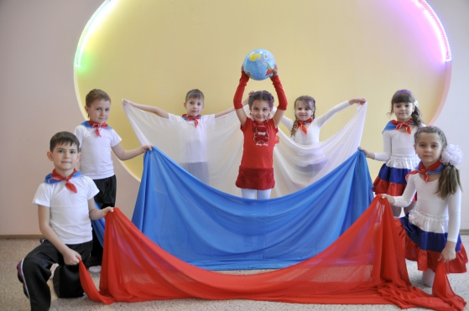
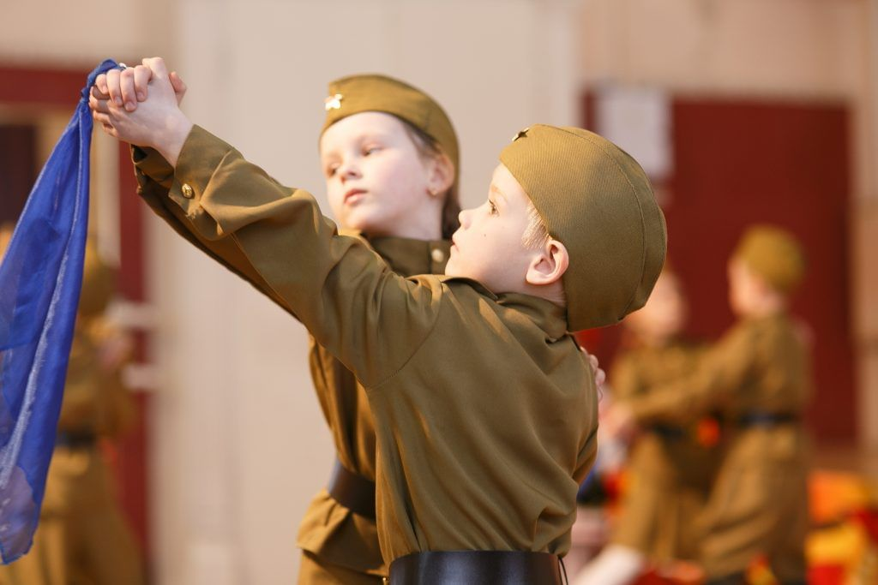
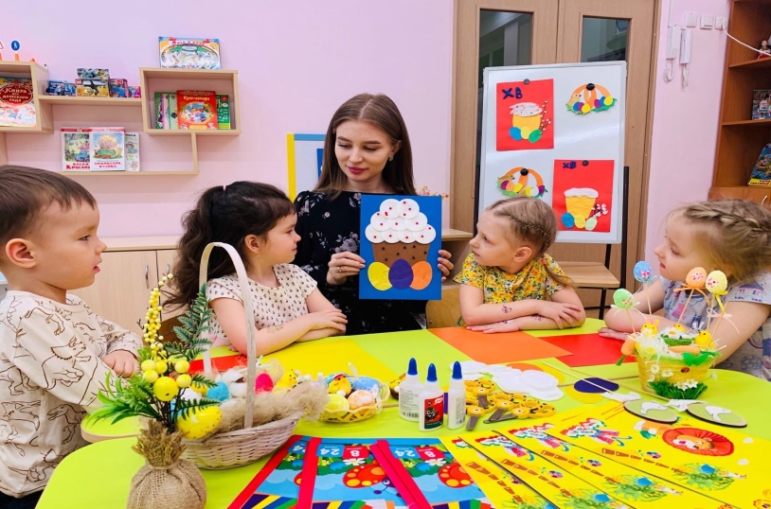
Работа по духовно-нравственному и патриотическому воспитанию ведется во всех возрастных группах, в разных видах деятельности и по разным направлениям.
Notes:
Р

Slide 10
Благодарю за внимание!

